Slide 1

BIMESTRE 2

Slide 2

PSEUDO MENTEFACTO
Un pseudo mentefacto debe contar mínimo con tres de los elementos del mentefacto conceptual.

Slide 3




REGLA DE PREFERENCIA
Garantiza que los conceptos sean universales y no particulares.
Juan

Slide 4


REGLA DE GÉNERO PRÓXIMO
Garantiza que la Supraordinada sea la más cercana al concepto central
CCC Tenis
SUPRA Deportes
CCC Tenis
SUPRA Deporte de raqueta

Slide 5
REGLA DE PROPIEDAD
Función, causas, consecuencias, beneficios, implementos
Garantiza que los criterios de isoordinación son los más relevantes.
1.
2.
3.
Características
Ejemplos
Definción

Slide 6
REGLA DE RECORRIDO
Permite elegir las exclusoras más cercanas al concepto central.

Slide 7
REGLA DE ANTICONTENENCIA
Define que máximo una sola isoordinada se repita entre la Supra y los demás conceptos
  Hábitat: polo
  Hábitat: polo Sur

Slide 8
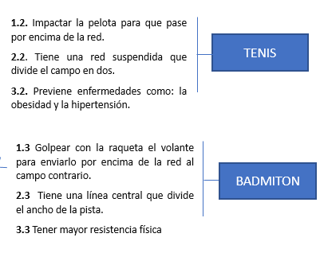
REGLA DE DIFERENCIA ESPECÍFICA
Define que máximo una sola isoordinada se repita entre la CCC, exclusoras e infraordinadas.

Slide 9
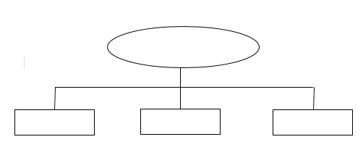
REGLA DE COMPLETEZ
Define todas las infraordinadas existentes de acuerdo el criterio de infraordinación.

Slide 10
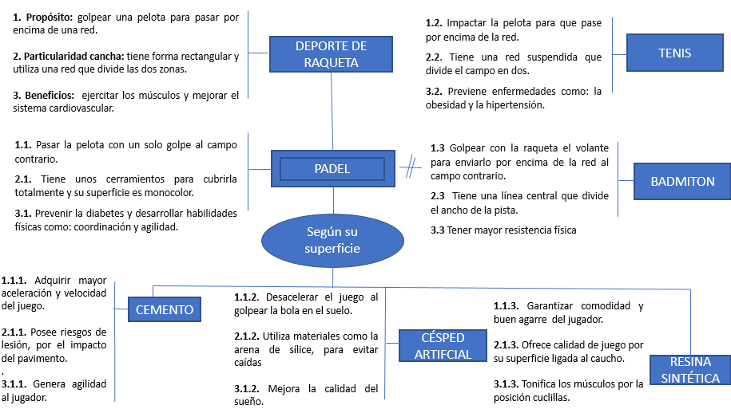
REGLA DE HERENCIA
Garantiza que la numeración sea coherente con la Supraordinada

Slide 11
REGLA DE COHERENCIA
Garantiza la coherencia entre el mentefacto y los preliminares de lectura.

Slide 12
CRITERIOS DE CALIDAD
  El concepto central está dentro de un rectángulo de doble línea.
  Los demás conceptos están dentro de un rectángulo de línea sencilla.

Slide 13
  Todos los nombres de las clases están en mayúscula, singular y presente.
  El criterio de infraordinación se encuentra en un óvalo.

Slide 14
  Todas las clases tienen isoordinadas a la izquierda.
  La numeración es acorde a la Regla de Herencia.

